Slide 1
Игра “Танчики”

Slide 2
Задачи проекта:
Создать готовую, работающую игру на pygame
Отточить навыки работы в команде
Научиться работать с Git
Порадовать фанатов легендарной игры

Slide 3
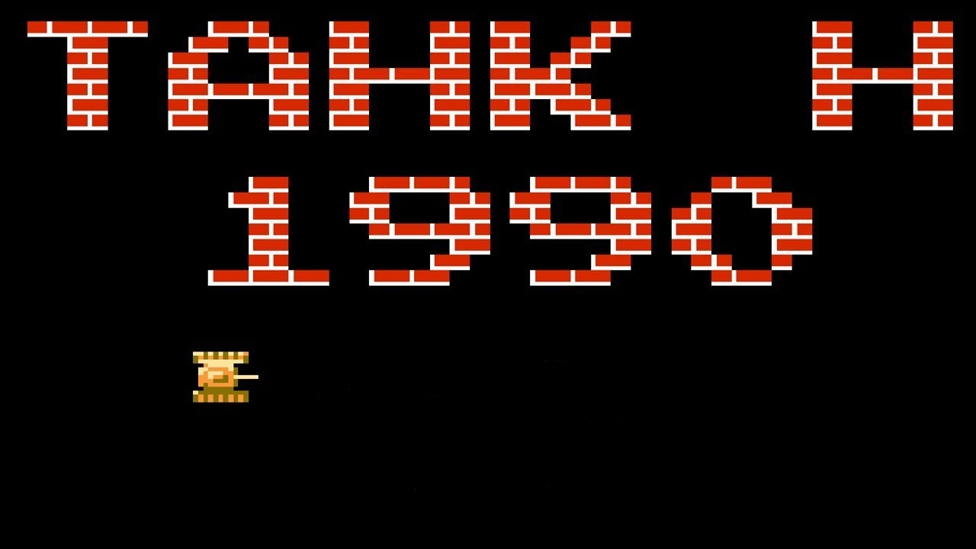
Краткое описание
Приложение представляет собой аналог довольно популярной в 90х и 00х годах игры “Танчики”.
В игре реализован режим PvP.
Реализовано движение танчика по игровому полю. Танчик может двигаться вверх, вниз, влево, вправо. Также у танчика реализована возможность стрелять и поражать противника.

Slide 4
Планируется реализовать в будущем
Пользователю будет представлен выбор между несколькими режимами игры. Первым основным режимом будет одиночная игра против ботов. Второй режим будет кооперативным, можно будет играть вдвоём на 1 клавиатуре(скорее всего в кооперативе будет несколько режимов). Нужно создать ботов, против которых будет играть пользователь. Нужно создать несколько различных карт для каждого режима игры(возможно, некоторые карты будут повторяться в разных режимах игры). Также нужно реализовать режим, где пользователь сможет сам создавать игровую карту и включать ее в основные игровые карты.

Slide 5
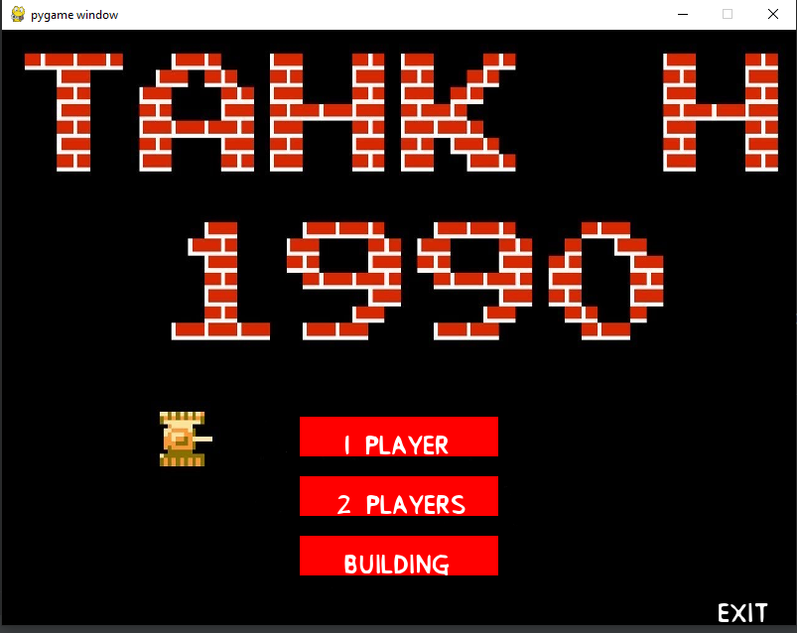
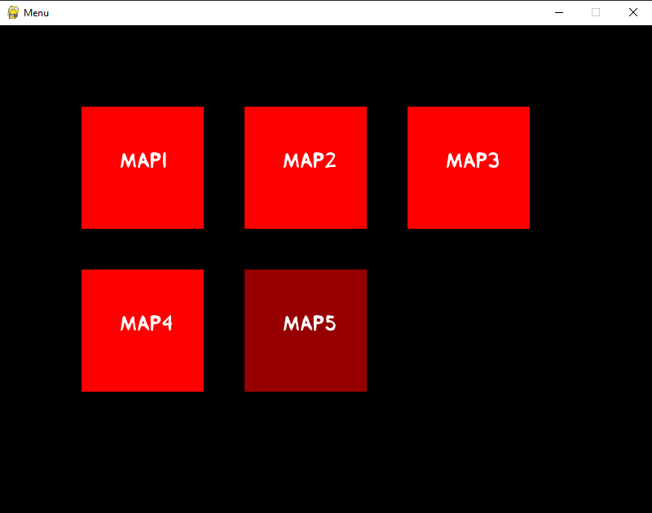

Slide 6
Демонстрация

